Slide 1
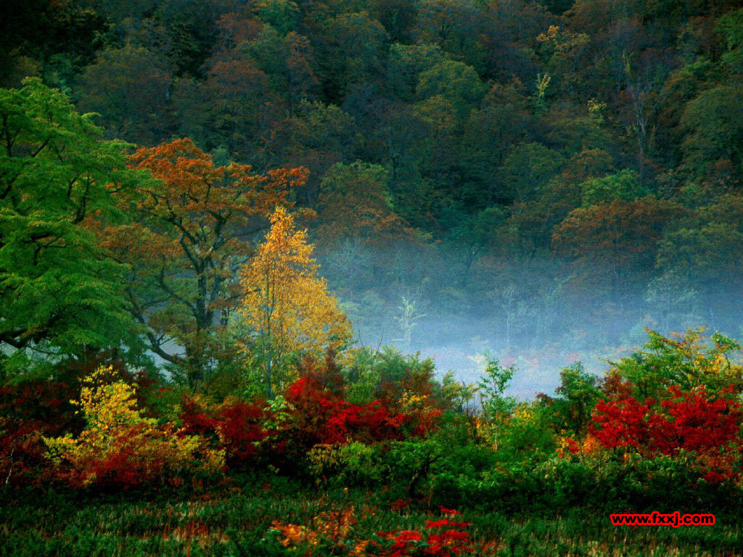
悠悠森林情，寸寸防火心
森林防火课

Slide 2
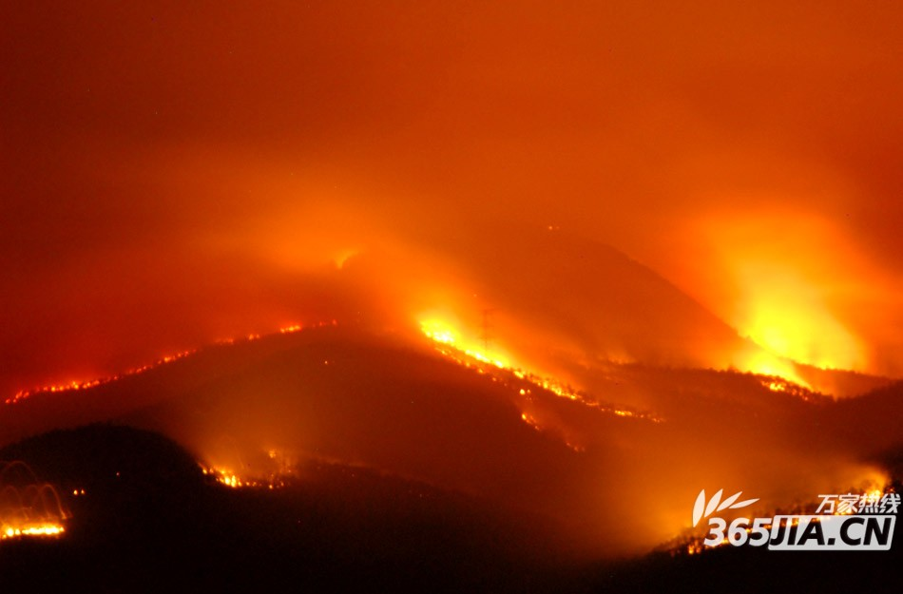

Slide 3
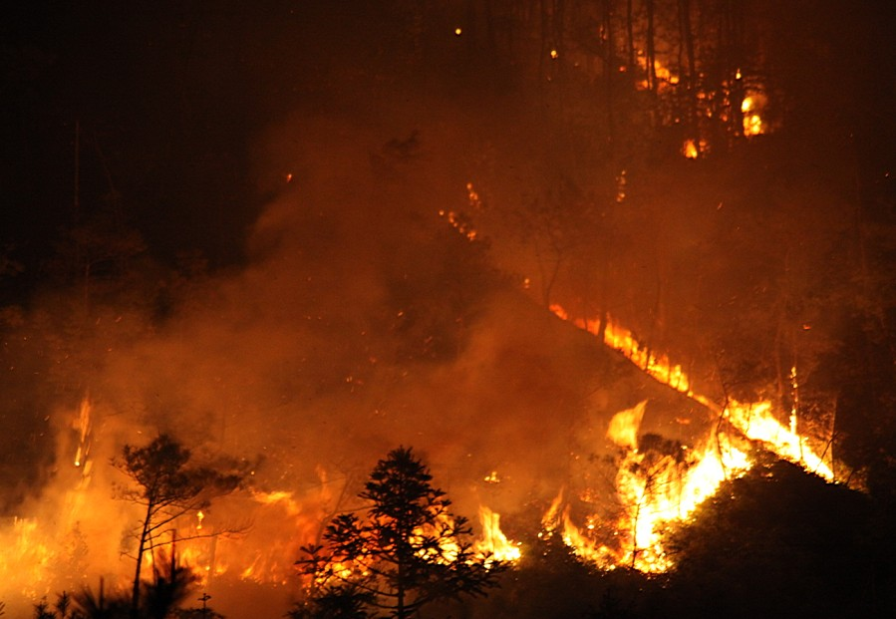

Slide 5
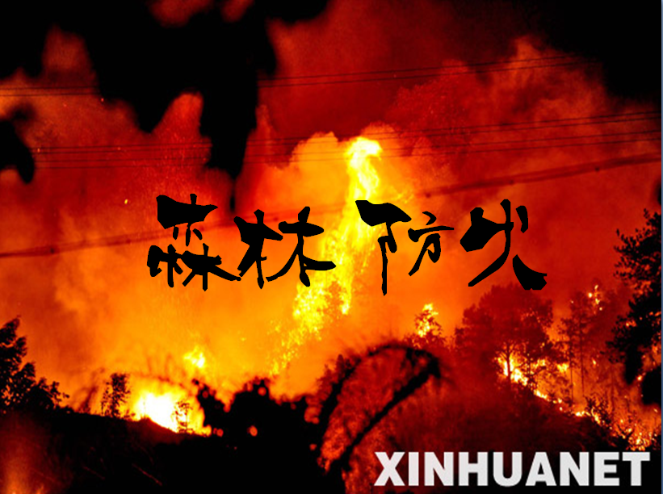

Slide 6
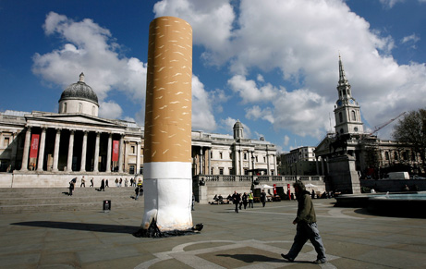

Slide 7
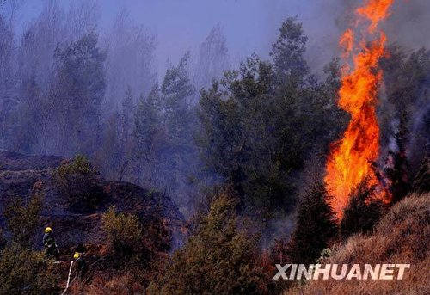

Slide 8


Slide 9
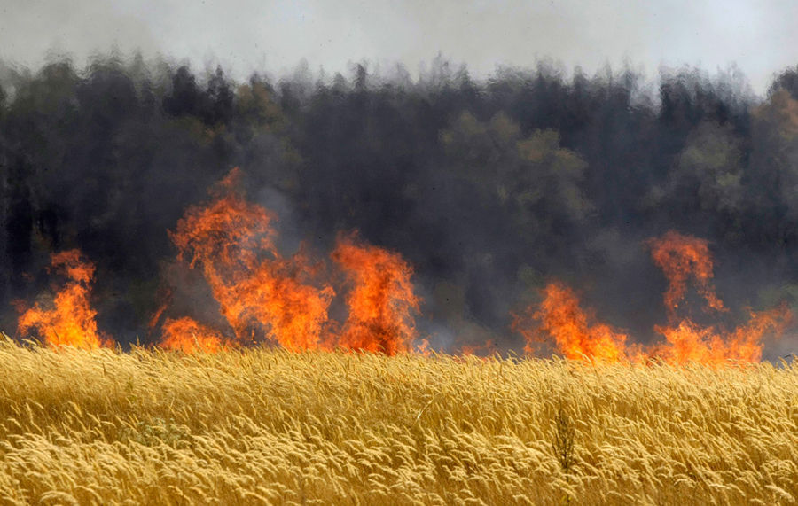

Slide 11
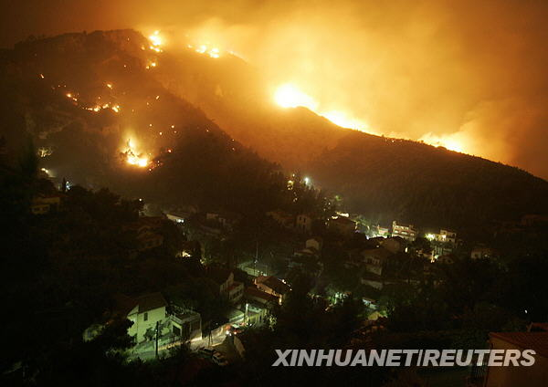

Slide 12
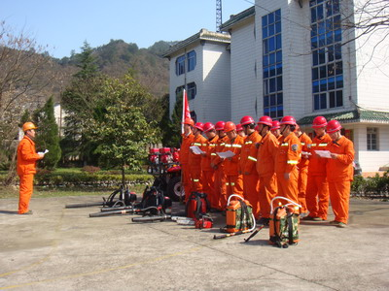

Slide 13
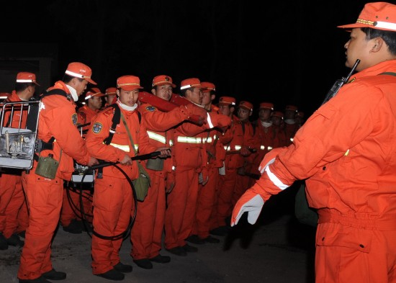

Slide 14
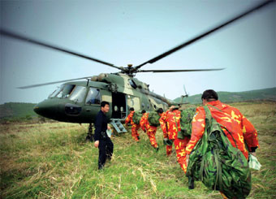

Slide 15
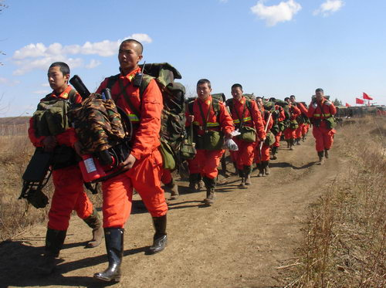

Slide 16
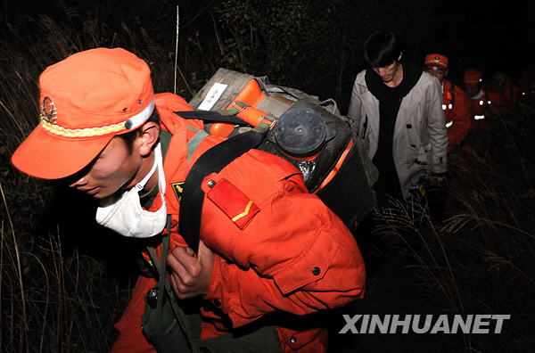

Slide 17
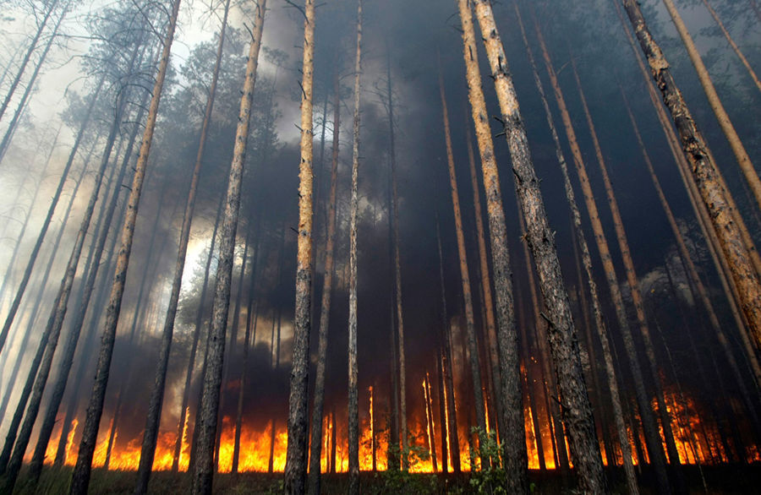

Slide 18
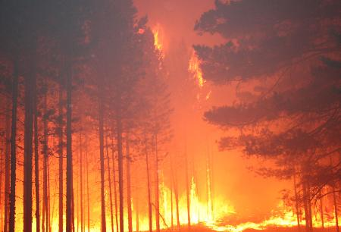

Slide 19
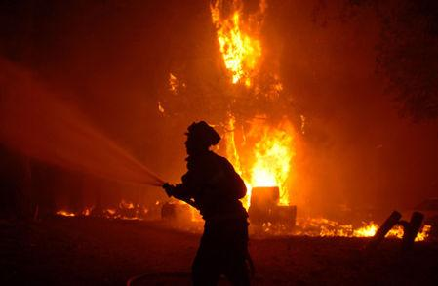

Slide 20
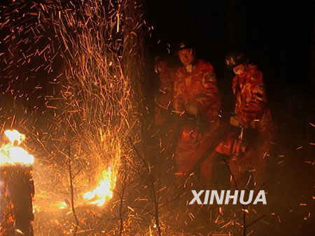

Slide 21
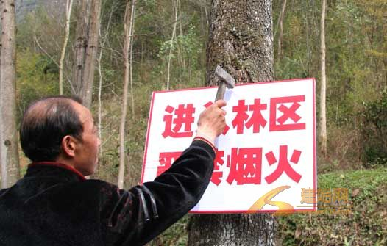

Slide 22
森林火灾图片：

Slide 23
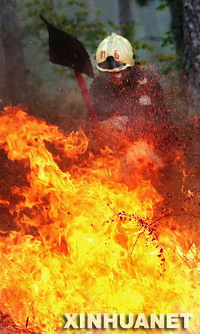
因高温而导致的森林火灾

Slide 24
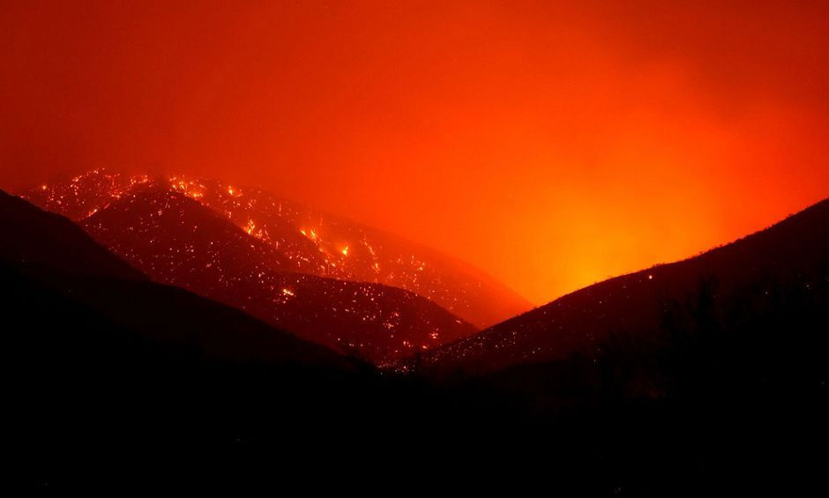
2009年洛杉矶火灾现场：

Slide 25
俄罗斯森林火灾

Slide 26
俄罗斯森林火灾

Slide 27
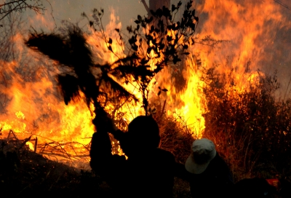
云南大理森林火灾现场

Slide 28
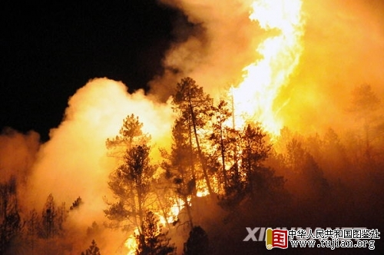
西藏林芝火灾现场

Slide 29
森林火灾的危害：
森林火灾不仅能烧死许多树本，破坏森林结构；同时还引起树种演替，降低森林利用价值。
由于森林烧毁，造成林地裸露，失去森林涵养水源和保持水土的作用，将引起水涝、干旱、山洪、泥石流、滑坡、风沙等其他自然灾害发生。
被火烧伤的林木，生长衰退，为森林病虫害的大量衍生提供了有利环境，加速了林木的死亡。
森林火灾后，促使森林环境发生急剧变化，使天气、水域和土壤等森林生态受到干扰，失去平衡，往往需要几十年或上百年才能得到恢复。
森林火灾能烧毁林区各种生产设施和建筑物，威胁森林附近的村镇，危及林区人民生命财产的安全，同时森林火灾能烧死并驱走珍贵的禽兽。

Slide 30
说一说引起森林火灾的各种原因
⑴烧荒； ·⑵炼山造林；
⑶烧灰积肥； ·⑷烧田埂；
⑸烧秸秆； ·⑹林区内吸烟、乱丢烟蒂；
⑺林区内野炊、烧烤；
⑻林区内上坟烧纸、烧香点烛、燃放鞭炮；
⑼林区内使用枪械狩猎；
⑽进入林区的汽车漏火、喷火；
⑾旅客和司乘人员乱丢烟蒂火种；
⑿机械跑火；
⒀雷击起火。以上人为用火行为和自然灾害都会引发森林火灾。

Slide 31

论一论：
怎样防止森林火灾？

Slide 32
怎样防止森林火灾？
1、人人树立“森林防火”意识。无论是进入林区从事垦荒、采集、采矿等生产性活动，还是进入林区祭祀、旅游度假、狩猎野炊等生活性活动，都要时刻不忘森林防火。特别是在森林防火期内，在林区禁止野外用火；因特殊情况需要用火的，必须按照《森林防火条例》的有关规定，经过审批后方可进行。
2、从自我做起，从小事做起，确保不因为自己的疏忽而引发森林火灾。比如进入林区自觉向森林防火检查站交出随身携带的火种，比如自觉移风易俗，把上坟烧纸祭祖改为向先人敬献鲜花水果或种树，培养文明的风俗习惯等。如果因自己原因引发森林火灾的，应承担相应的法律责任。 3、普通群众参加森林火灾扑救的，应该掌握有基本的扑火技能和安全避火知识，一旦被林火围困或袭击，要果断决策，迅速选择突围和避火路线，采取正确的避火方法，避免发生伤亡事故。扑救森林火灾时特别要注意，不得动员残疾人员、孕妇、老人和儿童参加。

Slide 33

怎样从发生火灾的森林逃生？
常用火场自救方法： 一是退入安全区。扑火队（组）在扑火时，要观察火场变化，万一出现飞火和气旋时，组织扑火人员进入植被少、火焰低的地区。 二是按规范点火自救。要统一指挥，选择在比较平坦的地方，一边打两侧的火，一边跟着火头方向前进。 三是按规范俯卧避险。发生危险时，应就近选择植被少的地方卧倒，脚朝火冲来的方向，扒开浮土直至露出湿土，把脸放进小坑里面，用衣服包住头，双手放在身体正面。 四是按规范迎风突围。当风向突变，火掉头时，指挥员要果断下达突围命令，救火者自己要当机立断，选择草较小、较少的地方，用衣服包住头，憋住一口气，迎火猛冲突围。人在7.5秒内应当可以突围。千万不能与火赛跑，只能对着火冲。

Slide 34
怎样从发生火灾的森林逃生？
常用火场自救方法： 一是退入安全区。扑火队（组）在扑火时，要观察火场变化，万一出现飞火和气旋时，组织扑火人员进入植被少、火焰低的地区。 二是按规范点火自救。要统一指挥，选择在比较平坦的地方，一边打两侧的火，一边跟着火头方向前进。 三是按规范俯卧避险。发生危险时，应就近选择植被少的地方卧倒，脚朝火冲来的方向，扒开浮土直至露出湿土，把脸放进小坑里面，用衣服包住头，双手放在身体正面。 四是按规范迎风突围。当风向突变，火掉头时，指挥员要果断下达突围命令，救火者自己要当机立断，选择草较小、较少的地方，用衣服包住头，憋住一口气，迎火猛冲突围。人在7.5秒内应当可以突围。千万不能与火赛跑，只能对着火冲。

Slide 35

森林防火知识大全
1、“森林防火”的含意是什么？
答：是指森林、林木和林地火灾的预防和扑救。
2、森林扑火工作实行什么原则？
答：森林扑火工作实行发动群众与专业队伍相结合的原则。林区所有单位都应当建立群众扑火队，并注意加强训练，提高素质；国营林场还必须组织专业扑火队。
3、森林防火期内，林区用火有什么规定？
答：森林防火期内。在林区禁止野外用火；因特殊情况需要用火的，必须严格申请批准手续，并领取野外用火许可证》。
4、经批准的用火单位和个人，在用火时必须做到“五不烧”指什么？
答：防火路不合格不烧；防火人员及扑火工具未到位不烧；天气干燥三级风以上不烧；上山火不烧；四级（含四级）以上天气不烧。

Slide 36
5、进入林区必须做到“五不准”指什么？
答：不准在林区内乱扔烟蒂、火柴梗；不准在林区风燃放爆竹、焰火；不准在林区内烧火驱兽；不准在林区内烧火取暖、烧烤食物；不准在林区内玩火取乐。
6、森林火险等级是怎样划分的？
答：森林火险等级分为五级。一级为难以燃烧的天气可以进行用火；二级为不易燃烧的天气，可以进行用火，但出可能走火；三级为能够燃烧的天气，要控制用火；四级为容易燃烧的高火险天气，林区应停止用火；五级为极易燃烧的最高等级火险天气，要严禁一切里外用火。
7、什么是森林防火期？我省的森林防火期规定在什么时间？
答：一般把森林容易发生火灾的季节，规定为森林防火期。根据气候特点和森林火灾的发生规律，河南省划定每年的11月1日到第二年的4月30日为森林防火期。
8、扑救森林火灾不能组织哪些人上山扑火？
答：老人、妇女、中小学生、儿童及身残体弱者。
9、森林燃烧必须具备哪三个条件？
答：可燃物、氧气和一定的温度。
10、森林中的可燃物是指哪些？
答：森林中的乔木、灌木、杂草、蕨类、苔藓、地衣、枯立木、腐朽木、枯枝落叶以及地下层的腐殖质、泥炭等，均属可燃物。

Slide 37

结束语： 有人说：“树木撑起了天空，如果森林消失，世界之顶的天空就会塌落，自然和人类就会一起死亡。”也有人说：“树是生命的摇篮，也是生命的源泉，应该珍惜应该爱护。” 不错，树木提供给我们多少利益，若不是它，哪儿来美景欣赏；若不是它，哪儿来那么多白纸，；若不是它，哪儿来书橱摆放书籍；若不是它…… 一棵大树能做成无数根火柴，可一根火柴却可以烧掉一片树林。 同学们，让我们一起守护这绿色的家园吧，让森林永远昌盛美丽，永远欣欣向荣吧！

